Slide 1
NIVEAU 3 · DEEL 24
Migratie en modernisering
Dertig jaar administratie, zonder stilstand — casusspoor + eigen spoor
Ductus B.V. · CPSA-A-certificeringstraject

Slide 2
De vraag
–
85.000 dossiers, dertig jaar historie, ander systeem, andere begrippen
–
De uitvoering draait door — deelnemers krijgen uitkeringen, doen mutaties, overlijden
–
De stelselovergang loopt — wettelijke deadline
–
Dossiers uit drie reglementstelsels, met twee systeemmigraties ertussen
Ductus B.V. · Softwarearchitectuur · Niveau 3, deel 24
2

Slide 3
De architectuur is hier niet het probleem.
U werkt met gegevens die u niet hebt gemaakt,
waarvan de betekenis deels verloren is,
en waarvan de fouten zichtbaar worden wanneer iemand een uitkering misloopt.
Ductus B.V. · Softwarearchitectuur · Niveau 3, deel 24
3

Slide 4
Deel 24
Vier strategieën
Ductus B.V. · Softwarearchitectuur · Niveau 3, deel 24
4

Slide 5
Met verschillende risicoconcentratie
Strategie | Kern
Grote overgang | alles op één moment; geen terugweg na enkele uren
Tranches | risico verdeeld; maanden met twee systemen
Parallel draaien | sterkste bewijs, duurste vorm
Bevriezen | geen bewegend doel — kan niet bij een lopende uitvoering
Ductus B.V. · Softwarearchitectuur · Niveau 3, deel 24
5

Slide 6
Een terugvaloptie die na een paar uur vervalt, is geen terugvaloptie.
Na productie zijn er mutaties verwerkt die het oude systeem niet kent.
En een gedane uitkering draait u niet terug.
Ductus B.V. · Softwarearchitectuur · Niveau 3, deel 24
6

Slide 7
De combinatie voor Meridiaan
–
Tranches als hoofdstrategie
–
Parallel draaien op de rechtenbepaling — daar is een fout onherstelbaar
–
Kort bevriezingsvenster per tranche
–
Niet parallel voor het geheel: dan gebeurt alles twee keer, inclusief de invoer
Ductus B.V. · Softwarearchitectuur · Niveau 3, deel 24
7

Slide 8
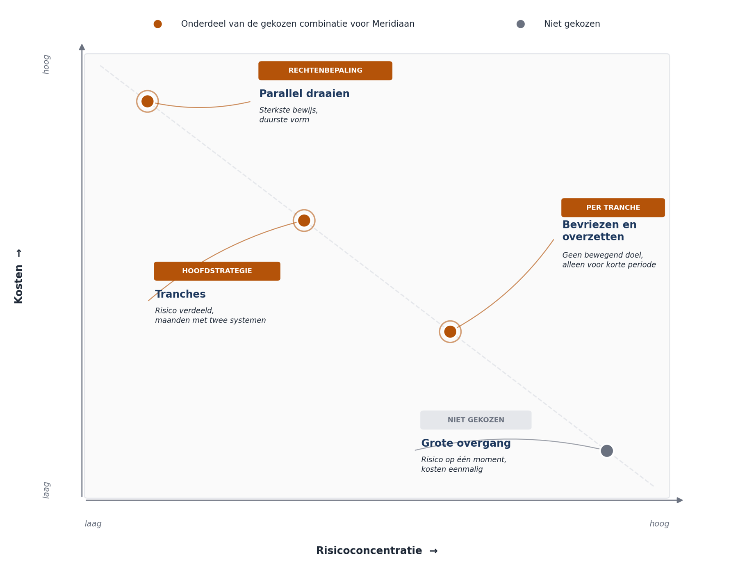
De vier strategieën tegen risicoconcentratie en kosten
De gekozen combinatie voor Meridiaan is gemarkeerd; de grote overgang is niet gekozen.
Ductus B.V. · Softwarearchitectuur · Niveau 3, deel 24
8

Slide 9
Deel 24
Tranches ontwerpen
Ductus B.V. · Softwarearchitectuur · Niveau 3, deel 24
9

Slide 10
Snijden langs werkgever, met een proeftranche vooraf
–
Kleinste werkgever, eenvoudigste dossiers → u leert de mechaniek op laag risico
–
Daarna per werkgever
–
De moeilijkste categorie in tranche twee of drie — niet de laatste
Ductus B.V. · Softwarearchitectuur · Niveau 3, deel 24
10

Slide 11
In de laatste tranche is de deadline het dichtst,
de terugvalruimte het kleinst en de vermoeidheid het grootst.
Daar ontdekt u de zwaarste problemen op het slechtst mogelijke moment.
Ductus B.V. · Softwarearchitectuur · Niveau 3, deel 24
11

Slide 12
Per tranche vastleggen
–
De omvang
–
De terugvalregel — tot hoe lang, en wat maakt het daarna onmogelijk?
–
De acceptatiecriteria
–
Waar een dossier staat — en dat moet een blokkade zijn, geen indicatie
Ductus B.V. · Softwarearchitectuur · Niveau 3, deel 24
12

Slide 13
Onder tijdsdruk kijkt niemand naar een indicatie.
Zonder blokkade in het niet-leidende systeem
krijgt u dubbele mutaties en dossiers die in beide worden bewerkt.
Ductus B.V. · Softwarearchitectuur · Niveau 3, deel 24
13

Slide 14
OPDRACHT 24.2
Ontwerp de tranches
Groepen van vier, 40 minuten.
c) Verdedig dat de moeilijkste categorie niet de laatste tranche is
f) Wat gebeurt er als een behandelaar het verkeerde systeem gebruikt?
Ductus B.V. · Softwarearchitectuur · Niveau 3, deel 24
14

Slide 15
Deel 24
Waar migraties werkelijk op stuklopen
Ductus B.V. · Softwarearchitectuur · Niveau 3, deel 24
15

Slide 16
Niet de techniek — de gegevens
–
Onvolledig — velden die in 1998 niet werden vastgelegd omdat niemand ze nodig had
–
Tegenstrijdig — twee geboortedatums, een partnerschap dat maar half eindigde
–
Onbegrepen — een veld waarvan niemand de betekenis kent. Na twee systeemmigraties gegarandeerd aanwezig
Ductus B.V. · Softwarearchitectuur · Niveau 3, deel 24
16

Slide 17
Vier routes
–
1. Corrigeren vóór migratie — zuiverst; vraagt mensen die het kunnen beoordelen
–
2. Migreren met markering — plus blokkade, plus een naloopproces dat bestaat
–
3. Niet migreren, apart afhandelen — dan blijft het oude systeem langer
–
4. Een besluit over de betekenis — administratief, met financiële gevolgen, niet aan de architect
Ductus B.V. · Softwarearchitectuur · Niveau 3, deel 24
17

Slide 18
Eén tot vijf procent problematisch bij dertig jaar administratie.
Op 85.000 dossiers: 850 tot 4.250 gevallen.
Bij een half uur per geval: drie tot veertien mensmaanden.
Ductus B.V. · Softwarearchitectuur · Niveau 3, deel 24
18

Slide 19
Die rekensom wordt zelden vooraf gemaakt.
En de mensen die het kunnen beoordelen,
zijn precies de mensen die ook de lopende uitvoering doen.
Ductus B.V. · Softwarearchitectuur · Niveau 3, deel 24
19

Slide 20
OPDRACHT 24.3
De problematische dossiers
Twaalf voorbeelden. Duo's, 35 minuten.
c) Bij minstens vier is de besluitnemer niet de architect
d) Maak de rekensom. Past het in de planning?
Ductus B.V. · Softwarearchitectuur · Niveau 3, deel 24
20

Slide 21
Deel 24
Wat migreert niet
Ductus B.V. · Softwarearchitectuur · Niveau 3, deel 24
21

Slide 22
Niet alles hoeft mee — en die vraag wordt zelden gesteld
–
Historie voorbij de bewaartermijn — en dat is meteen de slechtste data die u hebt
–
Afgesloten dossiers zonder lopende verplichting
–
Detailhistorie waarvan de resulterende toestand volstaat
–
Voorwaarde bij alle drie: toegankelijk en verantwoordbaar
Ductus B.V. · Softwarearchitectuur · Niveau 3, deel 24
22

Slide 23
Elk gemigreerd dossier is een dossier dat u vanaf dat moment bezit.
Inclusief zijn fouten.
Ductus B.V. · Softwarearchitectuur · Niveau 3, deel 24
23

Slide 24
Deel 24
Meten of het klopt
Ductus B.V. · Softwarearchitectuur · Niveau 3, deel 24
24

Slide 25
Drie vormen, in volgorde van kracht
–
1. Parallelle berekening — verschillen zijn een fout in de migratie óf in het oude systeem
–
2. Aggregaatcontroles — vinden grote fouten, missen individuele
–
3. Steekproeven met menselijke beoordeling — duur, langzaam, vindt wat de rest mist
–
Leg vóór tranche 1 vast welke verschillen acceptabel zijn. Anders wordt het onder tijdsdruk onderhandeld
Ductus B.V. · Softwarearchitectuur · Niveau 3, deel 24
25

Slide 26
Een migratie die technisch slaagt en inhoudelijk faalt,
komt naar boven bij individuele deelnemers, verspreid over jaren.
Ductus B.V. · Softwarearchitectuur · Niveau 3, deel 24
26

Slide 27
Uitfaseren — en stap 5 die jaren wordt uitgesteld
–
Uitzetdatum bij de start vastleggen, met eigenaar
–
Bij verstrijken: expliciet besluit — verlengen mét reden en nieuwe datum, of uitzetten
–
Stilzwijgend doorschuiven is hoe systemen zes jaar blijven draaien
–
Een oud systeem dat blijft omdat dat het goedkoopst is, is iets anders dan een dat blijft omdat niemand het uitzette
Ductus B.V. · Softwarearchitectuur · Niveau 3, deel 24
27

Slide 28
Huiswerk en vooruitblik
–
24.7b — blijft er iets ouds draaien in úw systeem? Is dat een besluit of uitstel?
–
24.5e was de zwaarste vraag: de parallelle berekening laat een verschil zien, en het oude systeem blijkt fout
–
Deel 25: wat doet u als twee eisen elkaar uitsluiten en de deadline niet verschuift?
Ductus B.V. · Softwarearchitectuur · Niveau 3, deel 24
28

